Slide 1
Игры для сенсорного воспитания детей дошкольного возраста
Составила Вагина Т. И.

Slide 3
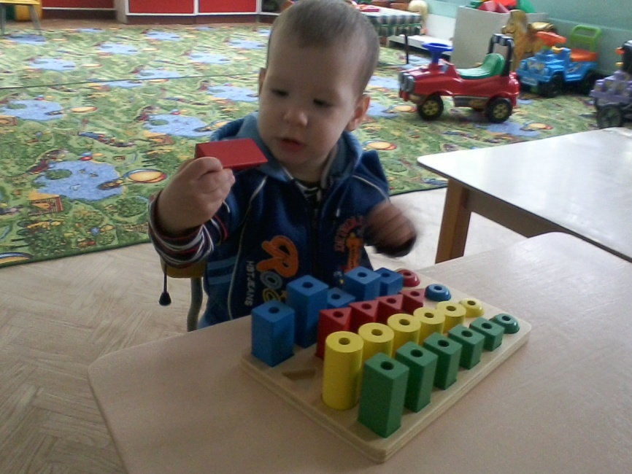
Игры на развитие зрительного восприятия
Игра: «Помоги забраться в домик» Цель: • Развитие зрительной ориентировки при восприятии формы, величины • развитие умения узнавать и называть величину, форму предметов Ход игры: Детям предлагается найти «Домики» для каждого вкладыша, соотнося выемку и вкладыш по размеру и цвету. «Домики» должен найти каждый ребенок. В случае возникновения затруднения при выполнения задания, детей нужно стимулировать к самостоятельному выполнению упражнения.

Slide 4
«СЛОЖИ ИЗ ПАЛОЧЕК»
Цель: развивать зрительное восприятие, внимание и память, мелкую моторику.
Ход игры.
На столе раскладываются счетные палочки.
Взрослый выкладывает из них фигуры – сначала простые, потом сложные. Ребенок должен сложить точно такую же фигуру.
Задание дается в порядке возрастающей сложности:
А) образец остается перед глазами ребенка
Б) образец убирается.

Slide 5
Игры на развитие слухового восприятия
«БЕГИ НА НОСОЧКАХ» Цель: развитие слухового внимания, координации и чувства ритма. Материал: бубен Ход игры: Взрослый стучит в бубен тихо, громко и очень громко. Соответственно звучанию бубна ребенок выполняет движения; под тихий звук идет на носочках, под громкий — полным шагом, под более громкий — бежит

Slide 6
«Угадай, чей голосок?»
1. Развитие слухового восприятия, внимания.
2. Цель: Определить товарища по голосу. Развитие координации движений.
Оборудование: мишка (кукла).
Описание игры. Дети сидят полукругом. Перед ними на некотором расстоянии спиной к детям сидит ребенок с мишкой.
Педагог предлагает кому-нибудь из ребят позвать мишку.
Водящий должен угадать, кто его позвал. Он останавливается перед позвавшим и рычит. Тот, кого узнали, получает мишку, садится с ним на стульчик и водит.

Slide 7
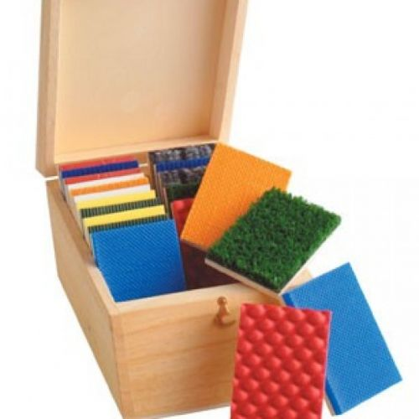
Игры для развития осязания
(тактильного восприятия)
«Найди пару»
Цель: развивать тактильные ощущения
Материал: пластинки, оклеенные бархатом, наждачной бумагой, фольгой, вельветом, фланелью. Ребенку предлагают с завязанными глазами на ощупь найти пары одинаковых пластинок.

Slide 8
«ГУСЕНИЧКА - КРУПЕНИЧКА»
Цель: развивать тактильные ощущения у детей.
Косвенная цель: развивать мелкую моторику рук.
Ход игры.
Воспитатель рассказывает:
- Это необычная гусеничка. Ее зовут Крупеничка. Она питается не травкой, не листочками. Она любит разные крупы.
Сегодня Крупеничка по полю гуляла, разные крупы собирала: гречку, рис, фасоль, горох.
- Вот посмотрите, у меня в мешочках тоже есть такие крупы.
Детям предлагается потрогать крупы. А затем потрогать животик у Крупенички.
- Чем она сегодня угощалась?

Slide 9
Игры на развитие обоняния
Игровое упражнение «Коробочки с запахами».
Цель: дифференциация запахов с помощью обоняния.
Материал: два набора по 5 коробочек в каждом, наполненные остро пахнущими веществами (кофе, какао, гвоздика, корица, ванилин )
Ход игры: 1 этап — предложить детям понюхать все коробочки одного набора, затем воспитатель вынимает коробочки из второго набора — предлагает понюхать и сравнить запахи двух наборов, до тех пор пока не найдется пара для каждой коробочки.
2 этап — предложить детям проделать подобное упражнение с закрытыми глазами (т.к. при отсутствии зрительного восприятия — возможность восприятия других органов чувств усиливается).

Slide 10
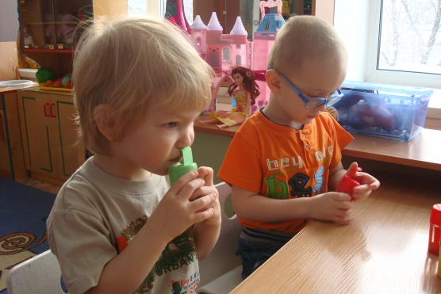
Игровое упражнение «Поможем обезьянке». Цель: развивать умение детей определять по запаху съедобное — несъедобное. Материал: разложены по стаканам продукты питания: хлеб, фрукты, овощи; предметы туалета: мыло, духи, зубная паста. Ход игры: предложить детям от имени больной обезьянки, которая потеряла нюх и зрение, определить по запаху съедобные для нее продукты.

Slide 11
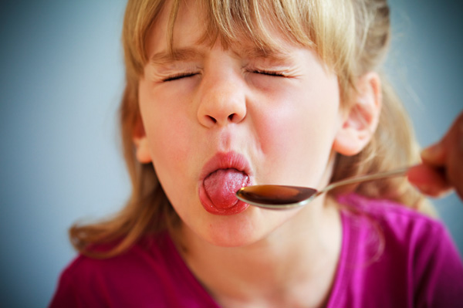
Игры на развитие вкусового восприятия
Игра «Вкусовые баночки»
Цель: развитие вкусового восприятия
Ход игры:
Готовятся растворы: сладкий, соленый, кислый.
Ребенок пробует и обозначает словами свои ощущения

Slide 12
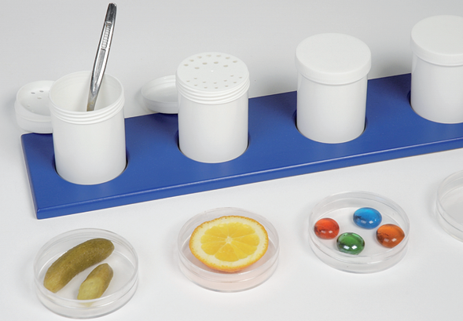
«Определи на вкус»
Цель: развитие вкусового восприятия
Ход игры:
Ребенок с завязанными глазами кончиком языка пробует соленый огурец, сладкую конфету, кислый лимон, горький лук. Обозначает словом свои вкусовые ощущения.

